Slide 1
NGÔN NGỮ LẬP TRÌNH 2
Chương 4: Lập trình windows form
Bộ môn CNPM – Khoa CNTT.

Slide 2
NGÔN NGỮ LẬP TRÌNH 2
Nội dung
I. Các kiến thức chung về lập trình windows form
II. Các điều khiển thông dụng
  Label, LinkLabel, Textbox, Button, Checkbox, CheckboxList, RadioButton, PictureBox và Bitmap, Lớp Application, Panel, Splitter, MenuStrip, ContextMenuStrip, StatusStrip, ToolStrip, ToolStripContainer
  III. Các điều khiển nâng cao
    Ứng dụng MDI
    Tạo và xử dụng các UserControl

Slide 3
NGÔN NGỮ LẬP TRÌNH 2
Tài liệu tham khảo
1. C# 2010 - Tập 1; C# 2010 - Tập 2; C# 2010 - Tập 3; C# 2010 - Tập 4; Phạm Hữu Khang, Nhà xuất bản: Nxb Lao động Xã hội, 2010.
2. Các giải pháp lập trình C#, Nguyễn Ngọc Bình Phương, Thái Thanh Phong, Nhà xuất bản Giao thông vận tải, 2010
3. Windows Forms Programming With C#, Erik Brown, Manning, 2010
4. Teach Yourself the C# Language in 21 days, Dradley L. Jones, 2010
5. Website:
  http://www.codeproject.com/?cat=3 (C#),
  https://code.visualstudio.com/Docs/languages/csharp

Slide 4
LẬP TRÌNH WINDOWS FORM
I. Các kiến thức chung về lập trình windows form
Sự kiện
Lập trình hướng sự kiện
Lập trình windows form

Slide 5
LẬP TRÌNH WINDOWS FORM
1. Sự kiện
Sự kiện là một kiểu tín hiệu cho chương trình biết đã có điều gì xảy ra.
  Tín hiệu phát sinh bởi tác động từ bên ngoài bởi người dùng giống như di chuyển chuột, click chuột, nhấn chuột, hoặc được sinh ra bởi hệ điều hành (OS), chẳng hạn như bộ đếm thời gian (Timer).
Ví dụ:
  Nhấn phím bất kỳ trên bàn phím.
  Nhấp chuột trái, phải, double click
  Di chuyển chuột
  …

Slide 6
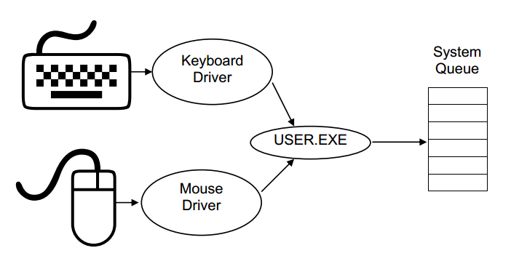
LẬP TRÌNH WINDOWS FORM
1. Sự kiện
Các thành phần giao diện có khả năng đáp ứng lại sự kiện. Chẳng hạn khi chúng ta nhấp chuột vào button, lúc đó button nhận biết được sự kiện này; hay như textbox nhận biết được sự kiện bàn phím tác động lên nó. Một ứng dụng trên Windows thường được thực hiện nhờ vào việc đáp ứng lại các sự kiện của người dùng.
Mô hình sự kiện trong Windows:

Slide 7
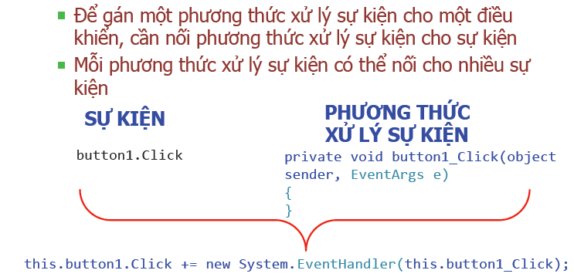
LẬP TRÌNH WINDOWS FORM
2. Lập trình hướng sự kiện
Lập trình sự kiện: Các thành phần giao diện có khả năng nhận biết được các sự kiện từ phía người dùng. Tuy nhiên khả năng đáp ứng lại các sự kiện được thực hiện bởi người lập trình.
Khi một thành phần giao diện được sử dụng, người lập trình phải xác định chính xác hành động của thành phần giao diện đó để đáp ứng lại một sự kiện cụ thể. Lúc đó người lập trình phải viết đoạn mã lệnh mà đoạn mã lệnh này sẽ được thực thi khi sự kiện xảy ra.

Slide 8
LẬP TRÌNH WINDOWS FORM
2. Lập trình hướng sự kiện (tiếp)
Ví dụ: ứng dụng Paint của Windows; khi người sử dụng nhấp chuột vào nút vẽ hình elip sau đó dùng chuột vẽ nó trên cửa sổ vẽ, một hình elip được vẽ ra.
Trong lập trình sự kiện, một ứng dụng được xây dựng là một chuỗi các đáp ứng lại sự kiện. Tất cả các hành động của ứng dụng là đáp ứng lại các sự kiện. Do vậy người lập trình cần phải xác định các hành động cần thiết của ứng dụng; phân loại chúng; sau đó viết các đoạn mã lệnh tương ứng.

Slide 9
LẬP TRÌNH WINDOWS FORM
3. Lập trình windows form
Thiết kế và sử dụng Form
Các thuộc tính
Các phương thức
Các sự kiện

Slide 10
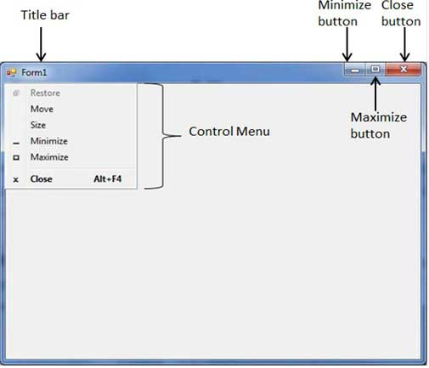
LẬP TRÌNH WINDOWS FORM
Thiết kế và sử dụng Form
Khái niệm form
Chương trình ứng dụng giao tiếp với người dùng thông qua các biểu mẫu (hay còn gọi là cửa sổ, xuất phát từ chữ Form hay Windows);
Các điều khiển (Control) được đặt lên bên trên giúp cho biểu mẫu thực hiện được công việc đó.
Biểu mẫu là các cửa số được lập trình nhằm hiển thị dữ liệu và nhận thông tin từ phía người dùng.
Cấu trúc chung của Form:

Slide 11
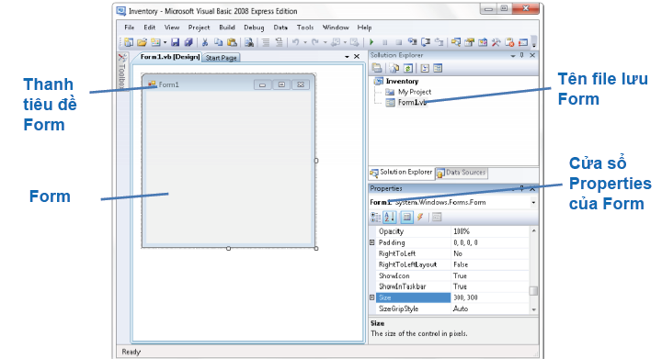
LẬP TRÌNH WINDOWS FORM
Thiết kế và sử dụng Form
Khái niệm form

Slide 12
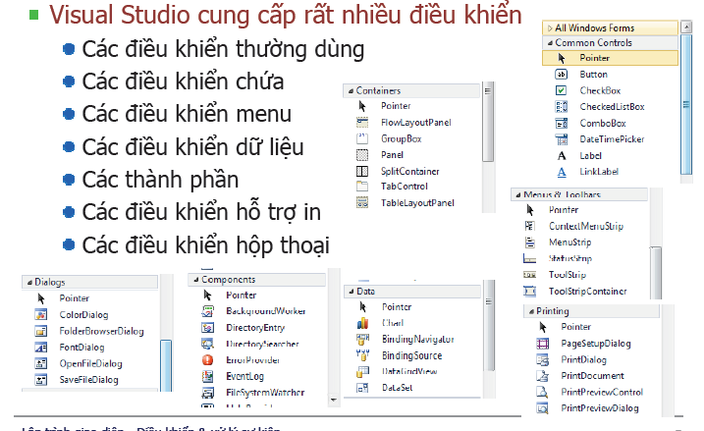
LẬP TRÌNH WINDOWS FORM
Thiết kế và sử dụng Form
Điều khiển GUI

Slide 13
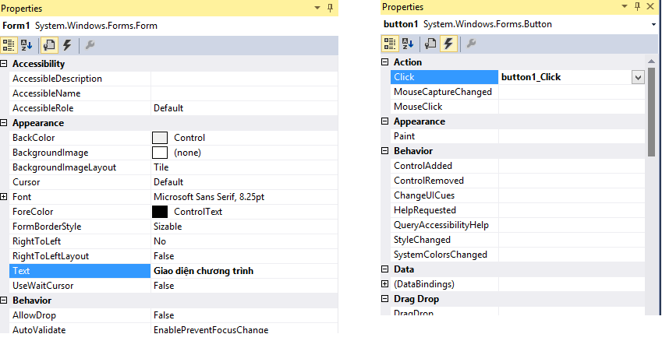
LẬP TRÌNH WINDOWS FORM
Thiết kế và sử dụng Form
Điều khiển GUI

Slide 14
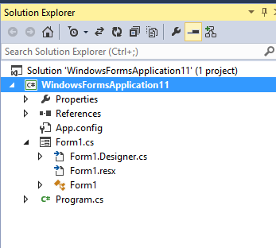
LẬP TRÌNH WINDOWS FORM
Thiết kế và sử dụng Form
Solution Explorer

Slide 15
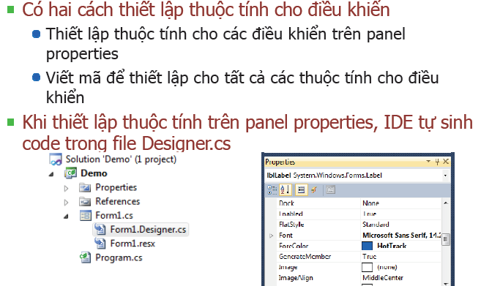
LẬP TRÌNH WINDOWS FORM
Thiết kế và sử dụng Form
Solution Explorer

Slide 16
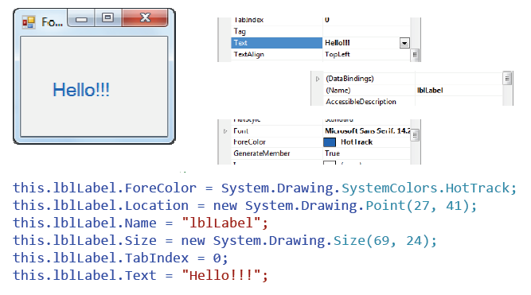
LẬP TRÌNH WINDOWS FORM
Thiết kế và sử dụng Form
Solution Explorer
Tự động sinh code

Slide 17
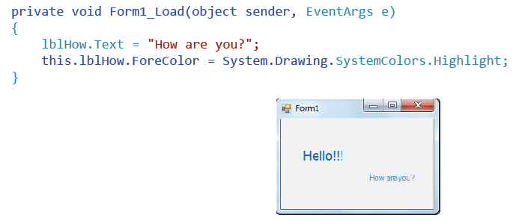
LẬP TRÌNH WINDOWS FORM
Thiết kế và sử dụng Form
Solution Explorer
Thiết lập thuộc tính cho các điều khiển bằng mã lệnh

Slide 18
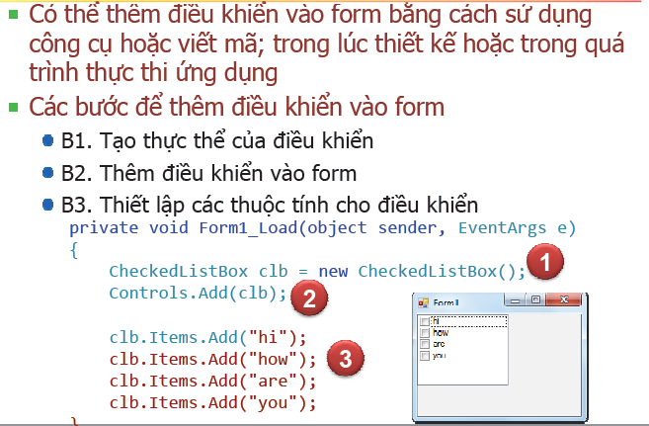
LẬP TRÌNH WINDOWS FORM
Thiết kế và sử dụng Form
Solution Explorer

Slide 19
LẬP TRÌNH WINDOWS FORM
Các thuộc tính của form
Name: thuộc tính này như là một định danh nhằm xác định tên của biểu mẫu. Ta sẽ sử dụng thuộc tính này để truy xuất đến các thuộc tính khác cùng với phương thức có thể thao tác được trên biểu mẫu.
Icon: hình icon được dùng trong thanh tiêu đề của form, nhất là khi form thu nhỏ lại.
StartPosition: xác định vị trí ban đầu của form trên màn hình khi form vừa nạp (Manual, CenterScreen, WindowsDefaultLocation, WindowsDefaultBounds, CenterParent).
WindowState: xác định trạng thái ban đầu của form (Normal, Minimized, Maximized ).
Text: Văn bản hiển thị trên thanh tiêu đề của form

Slide 20
LẬP TRÌNH WINDOWS FORM
Các thuộc tính của form (tiếp)
ControlBox: Cho phép bật/tắt hộp điều khiển thu nhỏ, phóng lớn và đóng. Mặc định có giá trị là True.
Cursor: Kiểu con trỏ khi thao tác trên form.
Font: Chọn Font chữ cho form.
ForceColor: Chọn màu cho font chữ.
Size: thay đổi kích thước form
…

Slide 21
LẬP TRÌNH WINDOWS FORM
Các phương thức của form
New(): Phương thức khởi dựng, dùng để tạo tao một thể hiện từ lớp Form.
Activate(): Kích hoạt form và điều hướng đến nó.
Show(): Hiển thị Form trên màn hình. Nếu như Form chuẩn bị hiển thị vẫn chưa được load vào bộ nhớ, phương thức Show sẽ load trước khi sử dụng nó.
Close(): Đóng form hiện thời.
Hide(): Phương thức Hide dùng để ẩn form từ màn hình (invisible), nhưng form vẫn tồn tại trong bộ nhớ.
Một vài phương thức khác: AdjustFormScrollBars, CenterToParent, CenterToScreen, SetDesktopLocation, SetVisibleCore, …

Slide 22
LẬP TRÌNH WINDOWS FORM
Các sự kiện của form
Form_Load: Sự kiện này xảy ra mỗi lần ta gọi thể hiện một biểu mẫu. Ta dùng sự kiện Form_Load để khởi tạo các biến, điều khiển cho các thể hiện của biểu mẫu này.
Form_Activate: Mỗi lần một biểu mẫu được kích hoạt (active) thì một sự kiện Activate phát sinh. Ta thường dùng sự kiện này để cập nhật lại giá trị các điều khiển trên biểu mẫu.
Form_FormClosing: Mỗi lần form đóng lại thì sự kiện FormClosing sẽ được phát sinh. Ta thường dùng sự kiện này để thao tác đến các thành phần khác đang mở trước khi form được đóng lại.
Form_Resize: Sự kiện này xảy ra mỗi khi form thay đổi kích thước.
Form_KeyPress: Sự kiện này xảy ra khi ta nhấn một phím bất kỳ. Ta thường dùng để kiểm tra các phím vừa nhấn từ bàn phím

Slide 23
LẬP TRÌNH WINDOWS FORM
II. Các điều khiển cơ bản

Slide 24
LẬP TRÌNH WINDOWS FORM
1. Giới thiệu
Một thành phần quan trọng của Windows Form cũng như Web Form là các điều khiển. Chúng được sử dụng để:
  Xây dựng giao diện đồ họa cho ứng dụng;
  Hiển thị dữ liệu cho người dùng
  Cho phép người dùng tương tác với Form: nhập liệu, xem nội dung…

Slide 25
LẬP TRÌNH WINDOWS FORM
III. Các điều khiển cơ bản
1. Giới thiệu
2. Label
3. Textbox
4. Button
5. Listbox
6. RadioButton
7. ComboBox
8. CheckedListBox
9. CheckBox
10. PictureBox
11. GroupBox
12. Panel
13. TabControl
14. Timer
15. ErrorControl

Slide 26
LẬP TRÌNH WINDOWS FORM
III. Các điều khiển cơ bản

Slide 27
LẬP TRÌNH WINDOWS FORM
1. Giới thiệu
Một thành phần quan trọng của Windows Form cũng như Web Form là các điều khiển. Chúng được sử dụng để:
  Xây dựng giao diện đồ họa cho ứng dụng;
  Hiển thị dữ liệu cho người dùng
  Cho phép người dùng tương tác với Form: nhập liệu, xem nội dung…
Bộ môn CNPM – Khoa CNTT. Contact: huunoidq@gmail.com

Slide 28
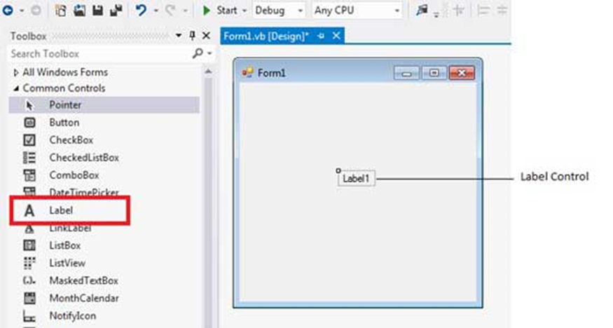
LẬP TRÌNH WINDOWS FORM
2. Nhãn (Label)
Khái niệm
Nhãn là điều khiển dạng đồ họa cho phép người sử dụng hiển thị chuỗi ký tự trên biểu mẫu nhưng họ không thể thay đổi chuỗi ký tự đó một cách trực tiếp.
Bộ môn CNPM – Khoa CNTT. Contact: huunoidq@gmail.com

Slide 29
LẬP TRÌNH WINDOWS FORM
2. Nhãn (Label)
Thuộc tính
Name: Đây là một tên xác định một định danh, người lập trình có thể thay đổi tên này theo cách của mình để tiện sử dụng.
Text: Thuộc tính quy định chuỗi ký tự hiển thị khi ta tạo một điều khiển nhãn. Khi ta tạo mới một điều khiển thì thuộc tính text có giá trị mặc nhiên là “Label…”.
TextAlign: Vị trí hiển thị chuỗi trên nút.
Font, Fore Color: Quy định kiểu chữ, kích thước, màu hiển thị.
BackColor: Quy định màu nền của nhãn trong trường hợp không trong suốt. Chọn backcolor là Transparent trong tab Web của cửa sổ chọn màu để có màu nền giống với màu đối tượng hoặc đang chứa label.
Visible: Có giá trị mặc định là True, dùng để ẩn hiện khung.
Bộ môn CNPM – Khoa CNTT. Contact: huunoidq@gmail.com

Slide 30
LẬP TRÌNH WINDOWS FORM
2. Nhãn (Label)
Phương thức
S.N | Method Name & Description
1 | GetPreferredSize Trả lại kích thước của hình chữ nhật chứa điều khiển.
2 | Refresh Vẽ lại điều khiển và các điều khiển con (ở đây là phần text) chứa trong nó.
3 | Select Kích hoạt điều khiển.
4 | Show Hiển thị điều khiển.
5 | ToString Trả lại xâu ký tự chứa tên của điều khiển.
Bộ môn CNPM – Khoa CNTT. Contact: huunoidq@gmail.com

Slide 31
LẬP TRÌNH WINDOWS FORM
2. Nhãn (Label)
Sự kiện
S.N | Event | Description
1 | AutoSizeChanged | Xuất hiện khi giá trị của thuộc tính AutoSize thay đổi.
2 | Click | Xuất hiện khi Click vào điều khiển.
3 | DoubleClick | Xuất hiện khi Double-Click vào điều khiển.
4 | GotFocus | Xuất hiện khi điều khiển nhận Focus.
5 | Leave | Xuất hiện khi chuột rời khỏi điều khiển.
6 | TextChanged | Xuất hiện khi giá trị Text của nhãn bị thay đổi.
Bộ môn CNPM – Khoa CNTT. Contact: huunoidq@gmail.com

Slide 32
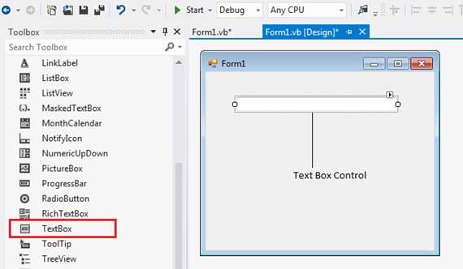
LẬP TRÌNH WINDOWS FORM
3. TextBox
Khái niệm
Ô nhập liệu là một điều khiển cho phép nhận thông tin do người dùng nhập vào.
Đối với ô nhập liệu ta cũng có thể dùng để hiển thị thông tin, thông tin này được đưa vào tại thời điểm thiết kế hay thậm chí ở thời điểm thực thi ứng dụng.
Thao tác nhận thông tin do người dùng nhập vào được thực hiện tại thời điểm chạy ứng dụng.
Bộ môn CNPM – Khoa CNTT. Contact: huunoidq@gmail.com

Slide 33
LẬP TRÌNH WINDOWS FORM
3. TextBox
Thuộc tính
Name: Tên điều khiển textbox.
Text: Dùng văn bản hiển thị trên textbox.
Wordwrap: giá trị True cho phép văn bản dài tự động xuống dòng.
ReadOnly: Giá trị True chỉ có thể xem văn bản mà không được chỉnh sửa.
PasswordChar: Ký tự thay thế cho những ký tự được nhập vào textbox. Thường để nhập mật khẩu.
CharacterCasing: Normal (mặc định), Upper (tự động đổi thành chữ hoa), Lower (tự động đổi thành chữ thường).
Multiline: Giá trị True cho phép nhập, hiển thị văn bản trên nhiều dòng.
Bộ môn CNPM – Khoa CNTT. Contact: huunoidq@gmail.com

Slide 34
LẬP TRÌNH WINDOWS FORM
3. TextBox
Phương thức
S.N | Method Name & Description
1 | AppendText Appends text to the current text of a text box.
2 | Clear Clears all text from the text box control.
3 | Copy Copies the current selection in the text box to the Clipboard.
4 | Cut Moves the current selection in the text box to the Clipboard.
5 | Paste Replaces the current selection in the text box with the contents of the Clipboard.
6 | ResetText Resets the Text property to its default value.
7 | ToString Returns a string that represents the TextBoxBase control.
8 | Undo Undoes the last edit operation in the text box.
Bộ môn CNPM – Khoa CNTT. Contact: huunoidq@gmail.com

Slide 35
LẬP TRÌNH WINDOWS FORM
3. TextBox
Sự kiện
S.N | Event | Description
1 | Click | Occurs when the control is clicked.
2 | DoubleClick | Occurs when the control is double-clicked.
3 | TextAlignChanged | Occurs when the TextAlign property value changes.

Slide 36
LẬP TRÌNH WINDOWS FORM
3. TextBox
Ví dụ
Bộ môn CNPM – Khoa CNTT. Contact: huunoidq@gmail.com

Slide 37
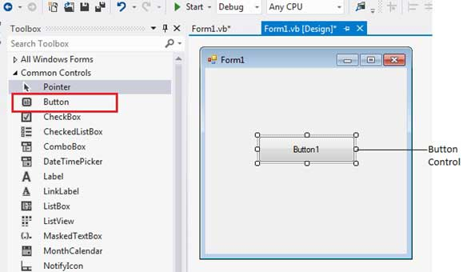
LẬP TRÌNH WINDOWS FORM
4. Button
Khái niệm
Button (Nút bấm) là điều khiển cơ bản dành cho Windows Button. Nó thường được sử dụng để sinh ra sự kiện Click bằng cách cung cấp Handler (xử lý) cho sự kiện Click.
Bộ môn CNPM – Khoa CNTT. Contact: huunoidq@gmail.com

Slide 38
LẬP TRÌNH WINDOWS FORM
4. Button
Thuộc tính
S.N | Property | Description
1 | AutoSizeMode | Gets or sets the mode by which the Button automatically resizes itself.
2 | BackColor | Gets or sets the background color of the control.
3 | BackgroundImage | Gets or sets the background image displayed in the control.
5 | ForeColor | Gets or sets the foreground color of the control.
6 | Image | Gets or sets the image that is displayed on a button control.
7 | Text | Gets or sets the text associated with this control.
Bộ môn CNPM – Khoa CNTT. Contact: huunoidq@gmail.com

Slide 39
LẬP TRÌNH WINDOWS FORM
4. Button
Phương thức
S.N | Method Name & Description
1 | GetPreferredSize Retrieves the size of a rectangular area into which a control can be fitted.
2 | NotifyDefault Notifies the Button whether it is the default button so that it can adjust its appearance accordingly.
3 | Select Activates the control.
4 | ToString Returns a String containing the name of the Component, if any. This method should not be overridden.
Bộ môn CNPM – Khoa CNTT. Contact: huunoidq@gmail.com

Slide 40
LẬP TRÌNH WINDOWS FORM
4. Button
Sự kiện
S.N | Event | Description
1 | Click | Occurs when the control is clicked.
2 | DoubleClick | Occurs when the user double-clicks the Button control.
3 | GotFocus | Occurs when the control receives focus.
4 | TabIndexChanged | Occurs when the TabIndex property value changes.
5 | TextChanged | Occurs when the Text property value changes.
6 | Validated | Occurs when the control is finished validating.
Bộ môn CNPM – Khoa CNTT. Contact: huunoidq@gmail.com

Slide 41
LẬP TRÌNH WINDOWS FORM
4. Button
Ví dụ
Bộ môn CNPM – Khoa CNTT. Contact: huunoidq@gmail.com

Slide 42
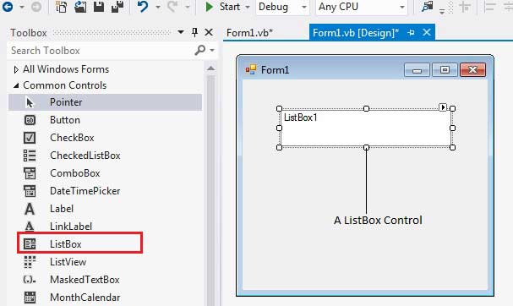
LẬP TRÌNH WINDOWS FORM
5. ListBox
Khái niệm
ListBox là một điều khiển Windows dùng cho hiển thị một danh sách các item với người dùng. Người dùng có thể chọn item từ danh sách, thêm, sửa… item trong thời gian thực thi.
Bộ môn CNPM – Khoa CNTT. Contact: huunoidq@gmail.com

Slide 43
LẬP TRÌNH WINDOWS FORM
5. ListBox
Thuộc tính
S.N | Property | Description
1 | AllowSelection | Gets a value indicating whether the ListBox currently enables selection of list items.
2 | ColumnWidth | Gets of sets the width of columns in a multicolumn list box.
3 | ItemHeight | Gets or sets the height of an item in the list box.
4 | Items | Gets the items of the list box.
5 | MultiColumn | Gets or sets a value indicating whether the list box supports multiple columns.
6 | ScrollAlwaysVisible | Gets or sets a value indicating whether the vertical scroll bar is shown at all times.
7 | SelectedIndex | Gets or sets the zero-based index of the currently selected item in a list box.
Bộ môn CNPM – Khoa CNTT. Contact: huunoidq@gmail.com

Slide 44
LẬP TRÌNH WINDOWS FORM
5. ListBox
Phương thức
S.N | Method Name & Description
1 | BeginUpdate Prevents the control from drawing until the EndUpdate method is called, while items are added to the ListBox one at a time.
2 | ClearSelected Unselects all items in the ListBox.
3 | FindString Finds the first item in the ListBox that starts with the string specified as an argument.
4 | GetSelected Returns a value indicating whether the specified item is selected.
5 | SetSelected Selects or clears the selection for the specified item in a ListBox.
6 | OnSelectedIndexChanged Raises the SelectedIndexChanged event.
Bộ môn CNPM – Khoa CNTT. Contact: huunoidq@gmail.com

Slide 45
LẬP TRÌNH WINDOWS FORM
5. ListBox
Sự kiện
S.N | Event | Description
1 | Click | Occurs when a list box is selected.
2 | SelectedIndexChanged | Occurs when the SelectedIndex property of a list box is changed.
Bộ môn CNPM – Khoa CNTT. Contact: huunoidq@gmail.com

Slide 46
LẬP TRÌNH WINDOWS FORM
5. ListBox
Ví dụ
Bộ môn CNPM – Khoa CNTT. Contact: huunoidq@gmail.com

Slide 47
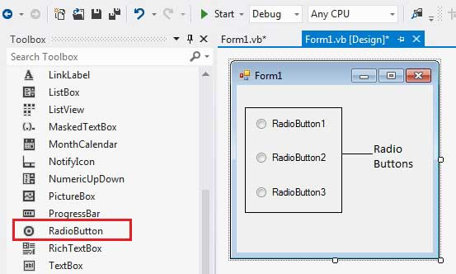
LẬP TRÌNH WINDOWS FORM
6. RadioButton
Khái niệm
Điều khiển RadioButton được sử dụng để cung cấp một tập các sự lựa chọn. Người dùng có thể chọn một trong số các radio button. Nếu cần nhiều hơn một sự lựa chọn, chúng ta cần đặt chúng vào trong các điều khiển chứa (chẳng hạn GroupBox).
Bộ môn CNPM – Khoa CNTT. Contact: huunoidq@gmail.com

Slide 48
LẬP TRÌNH WINDOWS FORM
6. RadioButton
Thuộc tính
S.N | Property | Description
1 | Appearance | Gets or sets a value determining the appearance of the radio button.
2 | AutoCheck | Gets or sets a value indicating whether the Checked value and the appearance of the control automatically change when the control is clicked.
3 | CheckAlign | Gets or sets the location of the check box portion of the radio button.
4 | Checked | Gets or sets a value indicating whether the control is checked.
5 | Text | Gets or sets the caption for a radio button.
6 | TabStop | Gets or sets a value indicating whether a user can give focus to the RadioButton control using the TAB key.
Bộ môn CNPM – Khoa CNTT. Contact: huunoidq@gmail.com

Slide 49
LẬP TRÌNH WINDOWS FORM
6. RadioButton
Phương thức & Sự kiện
Phương thức
S.N | Method Name & Description
1 | PerformClick Generates a Click event for the control, simulating a click by a user.
Sự kiện
S.N | Event | Description
1 | AppearanceChanged | Occurs when the value of the Appearance property of the RadioButton control is changed.
2 | CheckedChanged | Occurs when the value of the Checked property of the RadioButton control is changed.
Bộ môn CNPM – Khoa CNTT. Contact: huunoidq@gmail.com

Slide 50
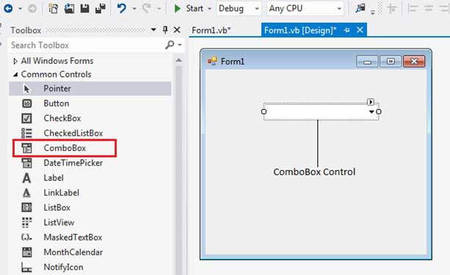
LẬP TRÌNH WINDOWS FORM
7. ComboBox
Khái niệm
Điều khiển ComboBox được sử dụng để hiển thị một danh sách drop-down (sổ xuống) các phương án khác nhau. Nó là sự kết hợp của TextBox mà người dùng có thể nhập vào dữ liệu và danh sách drop-down mà người dùng có thể chọn các item.
Bộ môn CNPM – Khoa CNTT. Contact: huunoidq@gmail.com

Slide 51
LẬP TRÌNH WINDOWS FORM
7. ComboBox
Thuộc tính
S.N | Property | Description
1 | AllowSelection | Gets a value indicating whether the list enables selection of list items.
2 | AutoCompleteCustomSource | Gets or sets a custom System.Collections.Specialized.StringCollection to use when the AutoCompleteSourceproperty is set to CustomSource.
3 | AutoCompleteMode | Gets or sets an option that controls how automatic completion works for the ComboBox.
4 | AutoCompleteSource | Gets or sets a value specifying the source of complete strings used for automatic completion.
5 | DataBindings | Gets the data bindings for the control.
6 | DataManager | Gets the CurrencyManager associated with this control.
7 | DataSource | Gets or sets the data source for this ComboBox.
Bộ môn CNPM – Khoa CNTT. Contact: huunoidq@gmail.com

Slide 52
LẬP TRÌNH WINDOWS FORM
7. ComboBox
Phương thức
S.N | Method Name & Description
1 | BeginUpdate Prevents the control from drawing until the EndUpdate method is called, while items are added to the combo box one at a time.
2 | EndUpdate Resumes drawing of a combo box, after it was turned off by the BeginUpdate method.
3 | FindString Finds the first item in the combo box that starts with the string specified as an argument.
4 | FindStringExact Finds the first item in the combo box that exactly matches the specified string.
5 | SelectAll Selects all the text in the editable area of the combo box.
Bộ môn CNPM – Khoa CNTT. Contact: huunoidq@gmail.com

Slide 53
LẬP TRÌNH WINDOWS FORM
7. ComboBox
Sự kiện
S.N | Event | Description
1 | DropDown | Occurs when the drop-down portion of a combo box is displayed.
2 | DropDownClosed | Occurs when the drop-down portion of a combo box is no longer visible.
3 | DropDownStyleChanged | Occurs when the DropDownStyle property of the ComboBox has changed.
4 | SelectedIndexChanged | Occurs when the SelectedIndex property of a ComboBox control has changed.
5 | SelectionChangeCommitted | Occurs when the selected item has changed and the change appears in the combo box.
Bộ môn CNPM – Khoa CNTT. Contact: huunoidq@gmail.com

Slide 54
LẬP TRÌNH WINDOWS FORM
7. ComboBox
Ví dụ
Bộ môn CNPM – Khoa CNTT. Contact: huunoidq@gmail.com

Slide 55
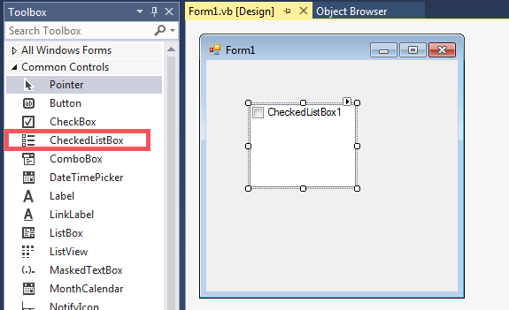
LẬP TRÌNH WINDOWS FORM
8. CheckedListBox
Khái niệm
CheckedListBox cung cấp một điều khiển kết hợp giữa ListBox và CheckBox, cho phép người dùng chọn hoặc bỏ item từ danh sách.
Bộ môn CNPM – Khoa CNTT. Contact: huunoidq@gmail.com

Slide 56
LẬP TRÌNH WINDOWS FORM
8. CheckedListBox
Thuộc tính
Properties | Description
CheckedIndices | A collection of checked indices of the CheckedListBox control.
CheckedItems | A collection of checked items.
CheckOnClick | Specifies whether to check the box of an item if the item is selected.
ThreeDCheckBoxes | Specifies whether the checkbox should be flat(two-dimensional appearance) or normal(three-dimensional appearance).
Bộ môn CNPM – Khoa CNTT. Contact: huunoidq@gmail.com

Slide 57
LẬP TRÌNH WINDOWS FORM
8. CheckedListBox
Sự kiện
Methods | Description
GetItemChecked() | Tells whether the item at the specified index is checked.
GetItemCheckState() | Returns the CheckState value of the item at the specified index.
SetItemChecked() | Checks or unchecks the item at the specified index.
SetItemCheckState() | Sets the CheckState of the item at the specified index.
Bộ môn CNPM – Khoa CNTT. Contact: huunoidq@gmail.com

Slide 58
LẬP TRÌNH WINDOWS FORM
8. CheckedListBox
Khái niệm
Bộ môn CNPM – Khoa CNTT. Contact: huunoidq@gmail.com

Slide 59
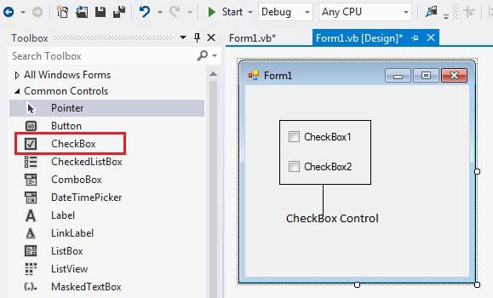
LẬP TRÌNH WINDOWS FORM
9. CheckBox
Khái niệm
Điều khiển CheckBox cho phép người dùng thiết lập các giá trị kiểu true/false hoặc yes/no. Người dùng có thể chọn hoặc không chọn. Nếu như CheckBox được chọn, nó nhận giá trị True, ngược lại nó nhận giá trị False.
Bộ môn CNPM – Khoa CNTT. Contact: huunoidq@gmail.com

Slide 60
LẬP TRÌNH WINDOWS FORM
9. CheckBox
Thuộc tính
S.N | Property | Description
1 | Appearance | Gets or sets a value determining the appearance of the check box.
2 | AutoCheck | Gets or sets a value indicating whether the Checked or CheckedState value and the appearance of the control automatically change when the check box is selected.
3 | CheckAlign | Gets or sets the horizontal and vertical alignment of the check mark on the check box.
4 | Checked | Gets or sets a value indicating whether the check box is selected.
5 | CheckState | Gets or sets the state of a check box.
6 | Text | Gets or sets the caption of a check box.
7 | ThreeState | Gets or sets a value indicating whether or not a check box should allow three check states rather than two.
Bộ môn CNPM – Khoa CNTT. Contact: huunoidq@gmail.com

Slide 61
LẬP TRÌNH WINDOWS FORM
9. CheckBox
Phương thức & Sự kiện
Phương thức
Sự kiện
S.N | Method Name & Description
1 | OnCheckedChanged Raises the CheckedChanged event.
2 | OnCheckStateChanged Raises the CheckStateChanged event.
3 | OnClick Raises the OnClick event.
S.N | Event | Description
1 | AppearanceChanged | Occurs when the value of the Appearance property of the check box is changed.
2 | CheckedChanged | Occurs when the value of the Checked property of the CheckBox control is changed.
3 | CheckStateChanged | Occurs when the value of the CheckState property of the CheckBox control is changed.
Bộ môn CNPM – Khoa CNTT. Contact: huunoidq@gmail.com

Slide 62
LẬP TRÌNH WINDOWS FORM
9. CheckBox
Ví dụ
Bộ môn CNPM – Khoa CNTT. Contact: huunoidq@gmail.com

Slide 63
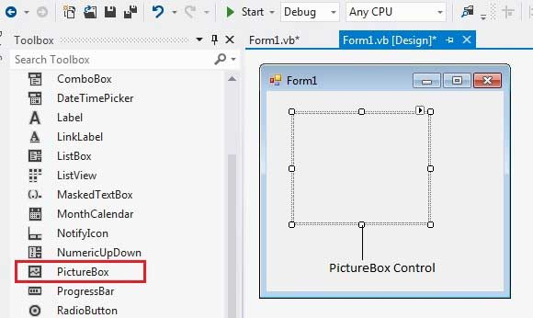
LẬP TRÌNH WINDOWS FORM
10. PictureBox
Khái niệm
Điều khiển PictureBox được sử dụng để hiển thị hình ảnh lên trên Form. Thuộc tính Image cho phép người dùng thiết lập ảnh cả lúc thiết kế (Design) và cả lúc thực thi chương trình.
Bộ môn CNPM – Khoa CNTT. Contact: huunoidq@gmail.com

Slide 64
LẬP TRÌNH WINDOWS FORM
10. PictureBox
Thuộc tính
S.N | Property | Description
1 | Image | Gets or sets the image that is displayed in the control.
2 | ImageLocation | Gets or sets the path or the URL for the image displayed in the control.
3 | InitialImage | Gets or sets the image displayed in the control when the main image is loaded
4 | SizeMode | Determines the size of the image to be displayed in the control. This property takes its value from the PictureBoxSizeMode enumeration, which has values: Normal - the upper left corner of the image is placed at upper left part of the picture box StrechImage - allows stretching of the image AutoSize - allows resizing the picture box to the size of the image CenterImage - allows centering the image in the picture box Zoom - allows increasing or decreasing the image size to maintain the size ratio.
5 | Text | Gets or sets the text for the picture box.
Bộ môn CNPM – Khoa CNTT. Contact: huunoidq@gmail.com

Slide 65
LẬP TRÌNH WINDOWS FORM
10. PictureBox
Phương thức
S.N | Method Name & Description
1 | CancelAsync Cancels an asynchronous image load.
2 | Load Displays an image in the picture box
3 | LoadAsync Loads image asynchronously.
4 | ToString Returns the string that represents the current picture box.
Bộ môn CNPM – Khoa CNTT. Contact: huunoidq@gmail.com

Slide 66
LẬP TRÌNH WINDOWS FORM
10. PictureBox
Sự kiện
S.N | Event | Description
1 | Click | Occurs when the control is clicked.
2 | FontChanged | Occurs when the value of the Font property changes.
3 | ForeColorChanged | Occurs when the value of the ForeColor property changes.
4 | KeyDown | Occurs when a key is pressed when the control has focus.
5 | KeyPress | Occurs when a key is pressed when the control has focus.
6 | KeyUp | Occurs when a key is released when the control has focus.
7 | LoadCompleted | Occurs when the asynchronous image-load operation is completed, been canceled, or raised an exception.
Bộ môn CNPM – Khoa CNTT. Contact: huunoidq@gmail.com

Slide 67
LẬP TRÌNH WINDOWS FORM
10. PictureBox
Ví dụ
Bộ môn CNPM – Khoa CNTT. Contact: huunoidq@gmail.com

Slide 68
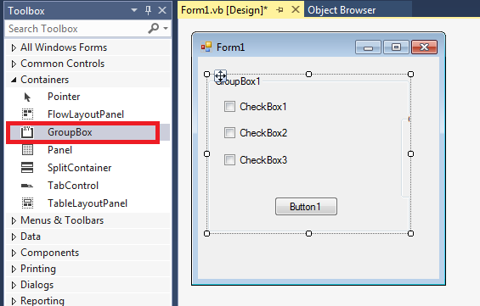
LẬP TRÌNH WINDOWS FORM
11. GroupBox
Khái niệm
Điều khiển GroupBox cho phép nhóm các điều khiển khác vào chung một nhóm và có thể gán nhãn (Caption) cho nhóm đó.
Bộ môn CNPM – Khoa CNTT. Contact: huunoidq@gmail.com

Slide 69
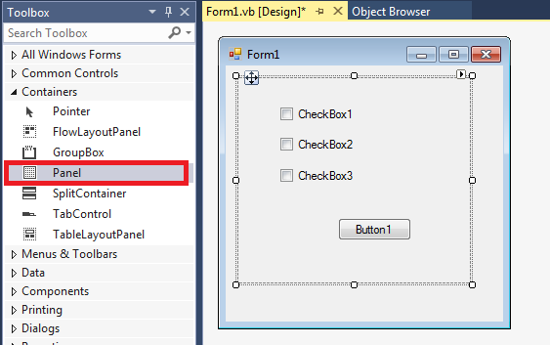
LẬP TRÌNH WINDOWS FORM
12. Panel
Khái niệm
Cũng giống như GroupBox, điều khiển Panel cho phép nhóm các điều khiển ở trên Form. Điều khiển Panel không có thuộc tính Text, do đó chúng ta không thể gán nhãn cho nó.
Bộ môn CNPM – Khoa CNTT. Contact: huunoidq@gmail.com

Slide 70
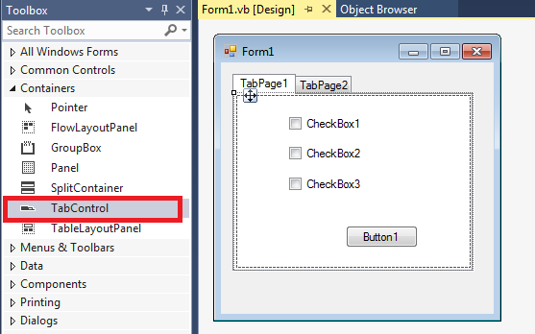
LẬP TRÌNH WINDOWS FORM
13. TabControl
Khái niệm
Khi trên Form chứa quá nhiều điều khiển, hoặc khi chương trình thực hiện các nhiệm vụ khác nhau, chúng ta sử dụng TabControl để phân chia thành các thùng chứa (Container) khác nhau để đặt các điều khiển.
Bộ môn CNPM – Khoa CNTT. Contact: huunoidq@gmail.com

Slide 71
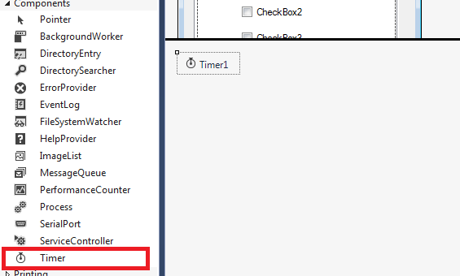
LẬP TRÌNH WINDOWS FORM
14. Timer
Khái niệm
Điều khiển Timer được sử dụng để phát sinh các sự kiện sau một khoảng thời gian nào đó do người dùng định nghĩa. Timer được sử dụng cho Windows Form.
Bộ môn CNPM – Khoa CNTT. Contact: huunoidq@gmail.com

Slide 72
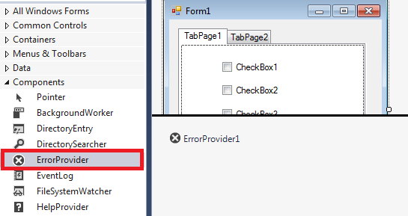
LẬP TRÌNH WINDOWS FORM
15. ErrorControl
Khái niệm
Điều khiển ErrorProvider cung cấp giao diện người dùng cho phép kiểm soát và xử lý các lỗi trên Form.
Bộ môn CNPM – Khoa CNTT. Contact: huunoidq@gmail.com

Slide 73
LẬP TRÌNH WINDOWS FORM
IV. Hộp thoại
Bộ môn CNPM – Khoa CNTT. Contact: huunoidq@gmail.com

Slide 74
LẬP TRÌNH WINDOWS FORM
IV. Hộp thoại
Khái niệm và phân loại
Hộp thông điệp
Hộp thoại thông dụng
Bộ môn CNPM – Khoa CNTT. Contact: huunoidq@gmail.com

Slide 75
LẬP TRÌNH WINDOWS FORM
1. Khái niệm và phân loại
Hộp thoại (Dialog Box) là một trong những cách VB dùng để giao tiếp với người dùng.
Có 4 loại hộp thoại:
  - Hộp thông điệp (Message Box).
  - Hộp nhập (Input Box).
  - Các hộp thoại thông dụng (Common Dialog)
  - Hộp thoại hiệu chỉnh (Custom Dialog).
Bộ môn CNPM – Khoa CNTT. Contact: huunoidq@gmail.com

Slide 76
LẬP TRÌNH WINDOWS FORM
2. Hộp thông điệp
Hộp thông điệp cũng có 2 loại:
  Loại chỉ xuất thông báo
  Loại có tương tác với người dùng.
Bộ môn CNPM – Khoa CNTT. Contact: huunoidq@gmail.com

Slide 77
LẬP TRÌNH WINDOWS FORM
2. Hộp thông điệp
Loại chỉ xuất thông báo
Khi đó ta dùng MsgBox như là một thủ tục.
Cú pháp: MsgBox (message, style, title) as result
Message: nội dung thông báo sẽ hiển thị.
Style: Giá trị nguyên dương xác định kiểu hộp thông báo (số nút, biểu tượng sẽ hiển thị bên trái hộp, nút nhận focus).
Title: Tiêu đề hộp thông báo.
Result: giá trị trả về của hàm MsgBox là một số nguyên dương xác định nút được nhấn.
Bộ môn CNPM – Khoa CNTT. Contact: huunoidq@gmail.com

Slide 78
LẬP TRÌNH WINDOWS FORM
2. Hộp thông điệp
Loại chỉ xuất thông báo
Bảng giá trị có thể sử dụng với tham số Style.
Tên hằng | Giá trị | Diễn giải
MsgBoxStyle.OkOnly | 0 | Hộp thông báo chỉ có nút OK
MsgBoxStyle.OKCancel | 1 | Hộp thông báo có 2 nút OK, Cancel
MsgBoxStyle.AbortRetryIgnore | 2 | Hộp thông báo có 3 nút Abort, Retry và Ignore
MsgBoxStyle.YesNoCancel | 3 | Hộp thông báo có 3 nút Yes, No và Cancel
MsgBoxStyle.YesNo | 4 | Hộp thông báo có 2 nút Yes và No
MsgBoxStyle.RetryCancel | 5 | Hộp thông báo có 2 nút Retry, Cancel
MsgBoxStyle.MsgBoxHelp | 16384 | Hộp thông báo có nút help
MsgBoxStyle.Critical | 16 | Biểu tượng X
MsgBoxStyle.Question | 32 | Biểu tượng ?
Bộ môn CNPM – Khoa CNTT. Contact: huunoidq@gmail.com

Slide 79
LẬP TRÌNH WINDOWS FORM
2. Hộp thông điệp
Loại chỉ xuất thông báo
Bảng giá trị có thể sử dụng với tham số Style.
Tên hằng | Giá trị | Diễn giải
MsgBoxStyle.Information | 64 | Biểu tượng !
MsgBoxStyle.Exclamation | 48 | Biểu tượng !
MsgBoxStyle.SystemModal | 4096 | Có thể làm việc khác khi chưa trả lời hộp thông báo
MsgBoxStyle.ApplicationModal | 0 | Phải trả lời hộp thông báo trước khi làm việc khác
MsgBoxStyle.DefaultButton1 | 0 | Nút đầu tiên trong hộp mặc định được chọn
MsgBoxStyle.DefaultButton2 | 0 | Nút thứ 2 trong hộp mặc định được chọn
MsgBoxStyle.DefaultButton3 | 0 | Nút thứ 3 trong hộp mặc định được chọn
MsgBoxStyle.MsgBoxRight | 524288 | Canh phải văn bản trong hộp thông báo
Bộ môn CNPM – Khoa CNTT. Contact: huunoidq@gmail.com

Slide 80
LẬP TRÌNH WINDOWS FORM
2. Hộp thông điệp
Loại chỉ xuất thông báo
Bảng giá trị Result trả về ứng với từng nút được nhấn.
Tên hằng | Giá trị | Diễn giải
MsgBoxResult.Ok | 1 | Nút OK được nhấn
MsgBoxResult.Abort | 3 | Nút Abort được nhấn
MsgBoxResult.Retry | 4 | Nút Retry được nhấn
MsgBoxResult.Ignore | 5 | Nút Ignore được nhấn
MsgBoxResult.Yes | 6 | Nút Yes được nhấn
MsgBoxResult.No | 7 | Nút No được nhấn
Bộ môn CNPM – Khoa CNTT. Contact: huunoidq@gmail.com

Slide 81
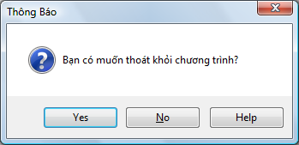
LẬP TRÌNH WINDOWS FORM
2. Hộp thông điệp
Loại chỉ xuất thông báo
Ví dụ:
Dim result = MsgBox("Bạn có muốn thoát khỏi chương trình?", MsgBoxStyle.YesNo + MsgBoxStyle.Question + MsgBoxStyle.MsgBoxHelp, "Thông Báo")
Bộ môn CNPM – Khoa CNTT. Contact: huunoidq@gmail.com

Slide 82
LẬP TRÌNH WINDOWS FORM
2. Hộp thông điệp
Hộp nhập
Đây là loại hộp thông điệp cho phép nhận thông tin từ phía người sử dụng. Tuy nhiên trong các ứng dụng, hộp nhập rất ít khi được dùng do:
  Ta không có cách nào để kiểm tra thông tin do người dùng nhập vào khi mà Enter chưa được ấn.
  Thông tin được nhập là rất ít.
Bộ môn CNPM – Khoa CNTT. Contact: huunoidq@gmail.com

Slide 83
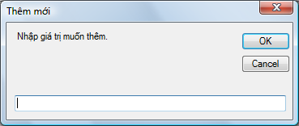
LẬP TRÌNH WINDOWS FORM
2. Hộp thông điệp
Hộp nhập
Sau đây là một ví dụ về hộp nhập:
Private Sub mniAddNew_Click(ByVal sender As System.Object, ByVal e As System.EventArgs) Handles mniAddNew.Click
Dim tmp = Trim(InputBox("Nhập giá trị muốn thêm.", "Thêm mới"))
If tmp <> "" Then
lstDanhSach.Items.Add(tmp)
End If
End Sub
Bộ môn CNPM – Khoa CNTT. Contact: huunoidq@gmail.com

Slide 84
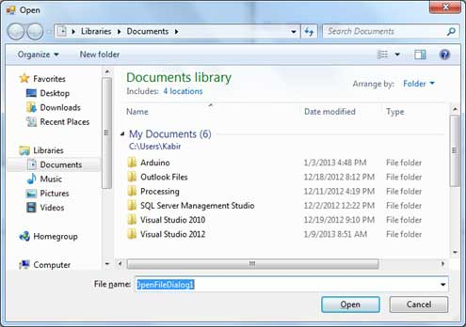
LẬP TRÌNH WINDOWS FORM
3. Các hộp thoại thông dụng
OpenFileDialog
OpenFileDialog: Cho phép lấy tên file, tên folder đối với một file hay thư mục đang tồn tại.
Bộ môn CNPM – Khoa CNTT. Contact: huunoidq@gmail.com

Slide 85
LẬP TRÌNH WINDOWS FORM
3. Các hộp thoại thông dụng
OpenFileDialog
Các thuộc tính quan trọng:
  Name: Tên của hộp thoại khi viết code.
  Filter: đây là một chuỗi xác định phần mở rộng của tên các tập tin mà hộp thoại có thể mở hay lưu.
  FilterIndex: nếu có nhiều phần mở rộng của tên tập tin được mô tả trong thuộc tính Filter thì thuộc tính này xác định mặc định loại tập tin nào được chọn (là một số nguyên).
  FileName: trả về tên tập tin sau khi người sử dụng hộp thoại chọn một tập tin nào đó.
Bộ môn CNPM – Khoa CNTT. Contact: huunoidq@gmail.com

Slide 86
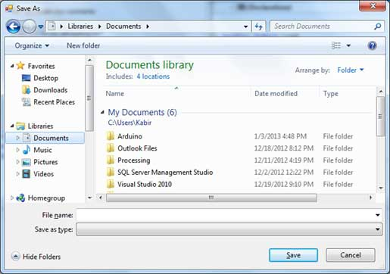
LẬP TRÌNH WINDOWS FORM
3. Các hộp thoại thông dụng
SaveFileDialog
SaveFileDialog: Cho phép đặt tên file, tên folder mới cho một file hay thư mục sắp ghi hay tạo mới trên đĩa. Có chức năng và thể hiện tương tự như hộp thoại OpenFileDialog.
Bộ môn CNPM – Khoa CNTT. Contact: huunoidq@gmail.com

Slide 87
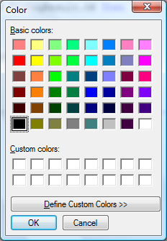
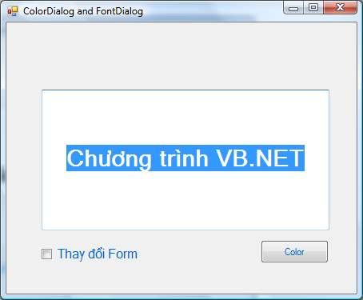
LẬP TRÌNH WINDOWS FORM
3. Các hộp thoại thông dụng
ColorDialog
Đây là hộp thoại cho phép người dùng chọn và hiển thị các màu có sẵn trong bảng màu của Windows cũng như thiết lập thêm nhiều màu mới.
Một thuộc tính quan trọng đối với hộp thoại chọn màu đó là thuộc tính Color, thuộc tính này trả về giá trị của màu đã được chọn. Ta sẽ dùng phương thức ShowDialog để hiển thị hộp thoại chọn màu.
2 thuộc tính quan trọng
  .Color: Trả về màu đã chọn.
  .ShowDialog: Mở hộp thoại.
Bộ môn CNPM – Khoa CNTT. Contact: huunoidq@gmail.com

Slide 88
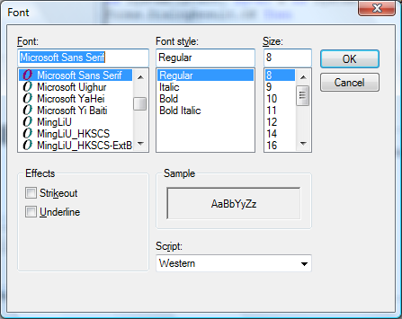
LẬP TRÌNH WINDOWS FORM
3. Các hộp thoại thông dụng
FontDialog
FontDialog: Cho phép người dùng chọn Font màn hình, máy in hay cả hai. Khi dùng hộp thoại chọn Font ta phải dùng thuộc tính Flags quy định loại Font nào sẽ được hiển thị.
Bộ môn CNPM – Khoa CNTT. Contact: huunoidq@gmail.com

Slide 89
LẬP TRÌNH WINDOWS FORM
V. Các điều khiển
Bộ môn CNPM – Khoa CNTT. Contact: huunoidq@gmail.com

Slide 90
LẬP TRÌNH WINDOWS FORM
V. Các điều khiển
1. Menus
2. Toolbar
3. StatusBar
4. TreeView
5. ImageList
6. ListView
Bộ môn CNPM – Khoa CNTT. Contact: huunoidq@gmail.com

Slide 91
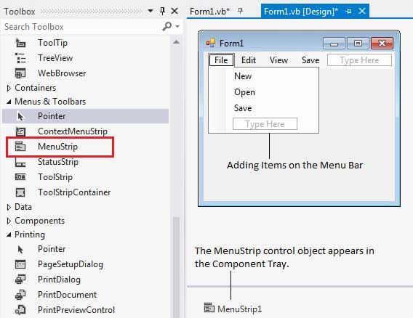
LẬP TRÌNH WINDOWS FORM
1. Menus
MenuStrip
Điều khiển MenuStrip là thùng chứa (container) cho trình menu của chương trình.
Điều khiển MenuStrip được đặt ở trên cùng của chương trình. Có hai lớp chính là ToolStripMenuItem và ToolStripDropDownMenu cung cấp các chức năng cần để tạo ra các menu con.
Ví dụ về MenuStrip như hình bên:
Bộ môn CNPM – Khoa CNTT. Contact: huunoidq@gmail.com

Slide 92
LẬP TRÌNH WINDOWS FORM
1. Menus
MenuStrip
Thuộc tính
S.N | Property | Description
1 | CanOverflow | Gets or sets a value indicating whether the MenuStrip supports overflow functionality.
2 | GripStyle | Gets or sets the visibility of the grip used to reposition the control.
3 | MdiWindowListItem | Gets or sets the ToolStripMenuItem that is used to display a list of Multiple-document interface (MDI) child forms.
4 | ShowItemToolTips | Gets or sets a value indicating whether ToolTips are shown for the MenuStrip.
5 | Stretch | Gets or sets a value indicating whether the MenuStrip stretches from end to end in its container.
Sự kiện
S.N | Event | Description
1 | MenuActivate | Occurs when the user accesses the menu with the keyboard or mouse.
2 | MenuDeactivate | Occurs when the MenuStrip is deactivated.
Bộ môn CNPM – Khoa CNTT. Contact: huunoidq@gmail.com

Slide 93
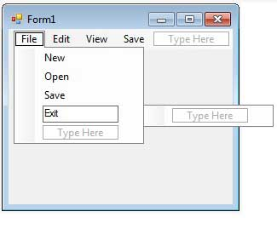
LẬP TRÌNH WINDOWS FORM
1. Menus
MenuStrip
Ví dụ: Trong ví dụ này, chúng ta sẽ thêm Menu và các điều khiển con cho nó.
Các bước tiến hành:
  Kéo thả hoặc double click vào điều khiển MenuStrip từ hộp công cụ để thêm nó vào Form;
  Click vào Type Here để mở ra một text bõ và đánh vào tên của điều khiển con. Khi một menu con đã được thêm, thì một text bõ “Type here” khác sẽ xuất hiện bên dưới;
  Hoàn thành một menu giống như ở hình bên;
  Thêm vào menu Exit ở dưới menu File
Bộ môn CNPM – Khoa CNTT. Contact: huunoidq@gmail.com

Slide 94
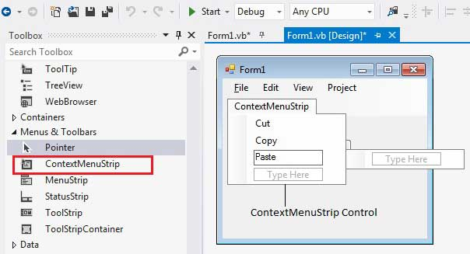
LẬP TRÌNH WINDOWS FORM
1. Menus
ContextMenuStrip
Điều khiển ContextMenuStrip là một menu tắt được bật ở trên các điều khiển khác, thường được sử dụng khi click chuột phải. Điều khiển này hiển thị trong ngữ cảnh của điều khiển xác định, vì vậy nó thường được gọi là menu ngữ cảnh. Chẳng hạn các lựa chọn: Cut, Copy hoặc Paste…
Các menu con trên menu ngữ cảnh được liên kết với các chức năng của MenuStrip. Menu ngữ cảnh có thể bị vô hiệu hóa, ẩn hoặc bị xóa.
Ví dụ về menu ngữ cảnh:
Bộ môn CNPM – Khoa CNTT. Contact: huunoidq@gmail.com

Slide 95
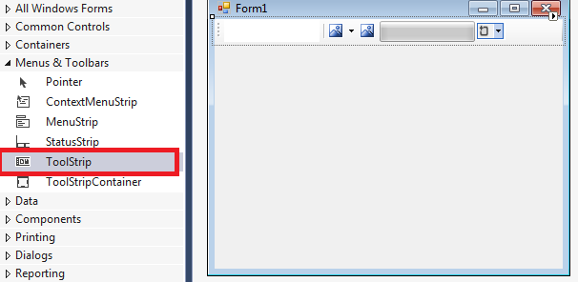
LẬP TRÌNH WINDOWS FORM
2. ToolStrip
Khái niệm
Điều khiển ToolStrip cung cấp các chức năng thanh công cụ (ToolBar) từ bản Visual Studio 2010. Lớp ToolStrip là một điều khiển thuộc Windows Forms và là lớp cơ sở của các lớp con: MenuStrip, ContextMenuStrip.
Bộ môn CNPM – Khoa CNTT. Contact: huunoidq@gmail.com

Slide 96
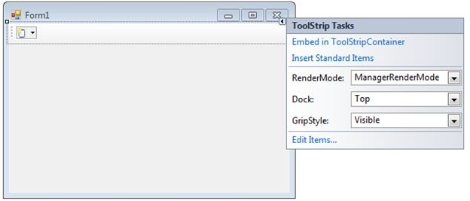
LẬP TRÌNH WINDOWS FORM
2. ToolStrip
Thiết kế
Để sử dụng ToolStrip khi thiết kế, cách đơn giản nhất là kéo thả (drag and drop) ToolStrip từ hộp công cụ vào trong Form. ToolStrip sẽ được ghim ở phía trên của Form theo mặc định; chúng ta có thể thay đổi vị trí bằng cách sử dụng các thuộc tính của điều khiển được chỉ ra trong hình sau:
Bộ môn CNPM – Khoa CNTT. Contact: huunoidq@gmail.com

Slide 97
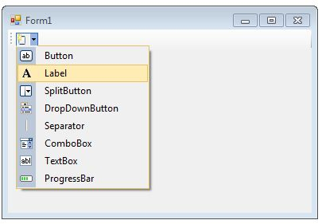
LẬP TRÌNH WINDOWS FORM
2. ToolStrip
Thêm các điều khiển
Mặc định, ToolStrip chỉ là container (thùng chứa) để giữ các điều khiển con khác.
ToolStrip có khả năng giữ Button, Label, SplitButton, Seperator, DropDownButton, ComboBox, TextBox và ProgressBar. Các điều khiển con này cũng có các thuộc tính, phương thức và sự kiện riêng như đã xem xét ở những phần trước.
Bộ môn CNPM – Khoa CNTT. Contact: huunoidq@gmail.com

Slide 98
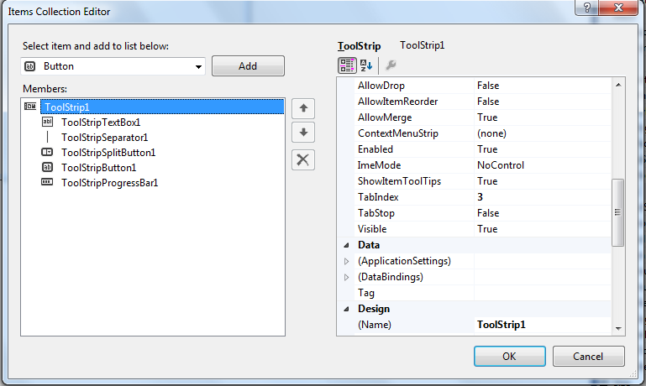
LẬP TRÌNH WINDOWS FORM
2. ToolStrip
Thêm các điều khiển
Một cách khác để thêm các điều khiển con vào ToolStrip là sử dụng thuộc tính Items.Click vào Items trên cửa sổ Property, một cửa sổ chỉnh sửa Items sẽ xuất hiện như hình sau:
Bộ môn CNPM – Khoa CNTT. Contact: huunoidq@gmail.com

Slide 99
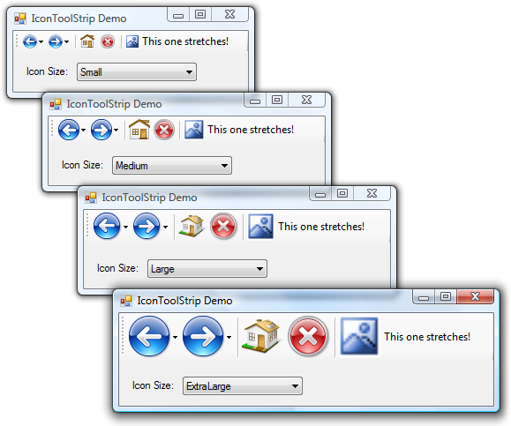
LẬP TRÌNH WINDOWS FORM
2. ToolStrip
Ví dụ
Sau khi thiết kế, chúng ta sẽ thu được thanh công cụ với nhiều chức năng truy cập nhanh, chẳng hạn như hình bên:
Bộ môn CNPM – Khoa CNTT. Contact: huunoidq@gmail.com

Slide 100
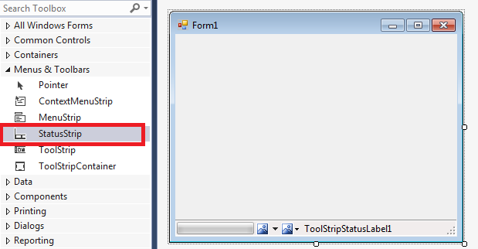
LẬP TRÌNH WINDOWS FORM
3. StatusStrip
Khái niệm
Giống như thanh trạng thái thông thường (StatusBar), StatusStrip được đặt ở phần dưới của cửa sổ để hiển thị các trạng thái về ứng dụng hoặc các hành động của người dùng.
Kể từ Visual Studio 2010, StatusStrip thay thế cho StatusBar, với việc hỗ trợ nhiều chức năng hơn.
Bộ môn CNPM – Khoa CNTT. Contact: huunoidq@gmail.com

Slide 101
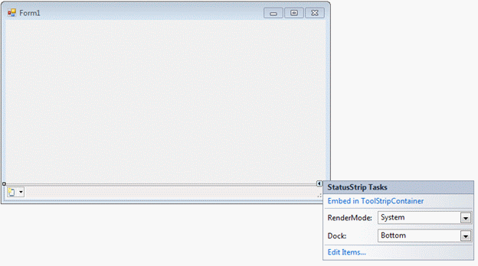
LẬP TRÌNH WINDOWS FORM
3. StatusStrip
Thiết kế
Để thêm StatusStrip vào Form trong lúc thiết kế, cách đơn giản nhất là chúng ta kéo thả từ hộp công cụ. Theo mặc định, StatusStrip sẽ nằm ở phía dưới của cửa sổ ứng dụng.
Bộ môn CNPM – Khoa CNTT. Contact: huunoidq@gmail.com

Slide 102
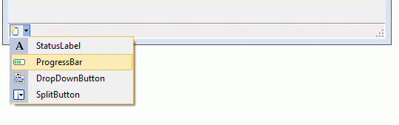
LẬP TRÌNH WINDOWS FORM
3. StatusStrip
Thêm các điều khiển
StatusStrip cũng giống như ToolStrip, chỉ là thùng chứa (container), do đó chúng ta cần phải thêm các điều khiển khác chẳng hạn như: StatusLabel, ProgressBar, DropDownButton, SplitButton.
Bộ môn CNPM – Khoa CNTT. Contact: huunoidq@gmail.com

Slide 103
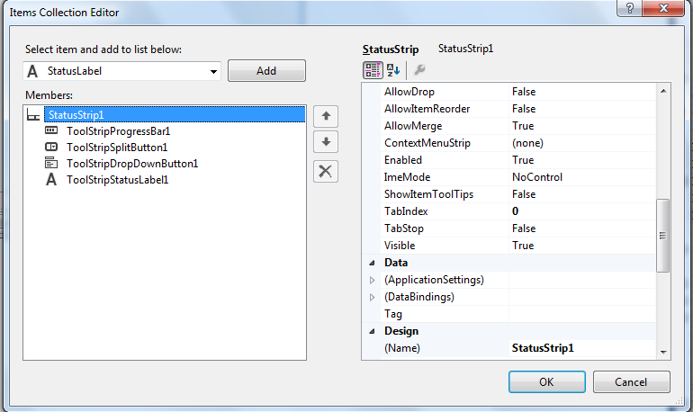
LẬP TRÌNH WINDOWS FORM
3. StatusStrip
Thêm các điều khiển
Một cách khác để thêm các điều khiển vào StatusStrip là sử dụng thuộc tính Items của nó. Khi chúng ta click vào thuộc tính Items, cửa sổ thiết kế sẽ xuất hiện như hình sau:
Bộ môn CNPM – Khoa CNTT. Contact: huunoidq@gmail.com

Slide 104
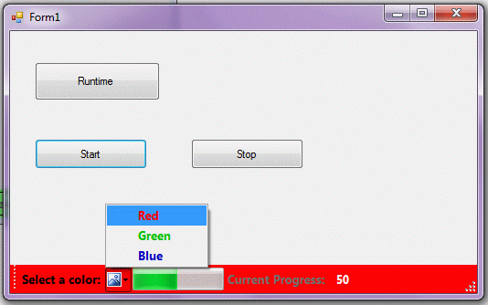
LẬP TRÌNH WINDOWS FORM
3. StatusStrip
Ví dụ
Sau khi thiết kế, chúng ta sẽ thu được thanh trạng thái với nhiều trạng thái và chức năng phong phú, hiển thị được nhiều thông tin và tương tác được với người dùng.
Bộ môn CNPM – Khoa CNTT. Contact: huunoidq@gmail.com

Slide 105
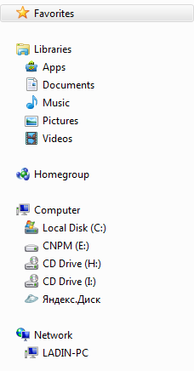
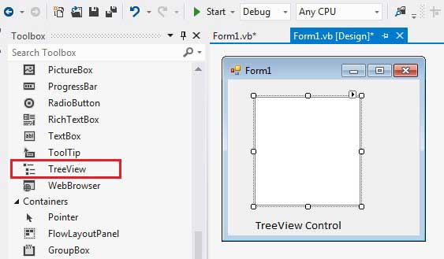
LẬP TRÌNH WINDOWS FORM
4. TreeView
Khái niệm
Điều khiển TreeView được sử dụng để hiển thị một biểu diễn dạng cây các items giống như cách truy cập đến files và folders ở trong Windows Explorer.
Bộ môn CNPM – Khoa CNTT. Contact: huunoidq@gmail.com

Slide 106
LẬP TRÌNH WINDOWS FORM
4. TreeView
Thuộc tính
Một số thuộc tính của TreeView:
S.N | Property | Description
1 | BackColor | Gets or sets the background color for the control.
2 | BackgroundImage | Gets or set the background image for the TreeView control.
3 | BackgroundImageLayout | Gets or sets the layout of the background image for the TreeView control.
4 | BorderStyle | Gets or sets the border style of the tree view control.
5 | CheckBoxes | Gets or sets a value indicating whether check boxes are displayed next to the tree nodes in the tree view control.
6 | DataBindings | Gets the data bindings for the control.
7 | Font | Gets or sets the font of the text displayed by the control.
Bộ môn CNPM – Khoa CNTT. Contact: huunoidq@gmail.com

Slide 107
LẬP TRÌNH WINDOWS FORM
4. TreeView
Phương thức
S.N | Method Name & Description
1 | CollapseAll Collapses all the nodes including all child nodes in the tree view control.
2 | ExpandAll Expands all the nodes.
3 | GetNodeAt Gets the node at the specified location.
4 | GetNodeCount Gets the number of tree nodes.
5 | Sort Sorts all the items in the tree view control.
6 | ToString Returns a string containing the name of the control.
Bộ môn CNPM – Khoa CNTT. Contact: huunoidq@gmail.com

Slide 108
LẬP TRÌNH WINDOWS FORM
4. TreeView
Sự kiện
Một số sự kiện của lớp TreeView:
S.N | Event | Description
1 | AfterCheck | Occurs after the tree node check box is checked.
2 | AfterCollapse | Occurs after the tree node is collapsed.
3 | AfterExpand | Occurs after the tree node is expanded.
4 | AfterSelect | Occurs after the tree node is selected.
5 | BeforeCheck | Occurs before the tree node check box is checked.
6 | BeforeCollapse | Occurs before the tree node is collapsed.
7 | BeforeExpand | Occurs before the tree node is expanded.
Bộ môn CNPM – Khoa CNTT. Contact: huunoidq@gmail.com

Slide 109
LẬP TRÌNH WINDOWS FORM
4. TreeView
TreeNode Class
Lớp TreeNode biểu diễn cho Node của TreeView. Mỗi node trong TreeView là một đối tượng thuộc lớp TreeNode.
Một vài thuộc tính của TreeNode:
S.N | Property | Description
1 | Name | Gets or sets the name of the tree node.
2 | NextNode | Gets the next sibling tree node.
3 | Nodes | Gets the collection of TreeNode objects assigned to the current tree node.
4 | Parent | Gets the parent tree node of the current tree node.
5 | PrevNode | Gets the previous sibling tree node.
6 | Tag | Gets or sets the object that contains data about the tree node.
7 | Text | Gets or sets the text displayed in the label of the tree node.
8 | TreeView | Gets the parent tree view that the tree node is assigned to.
Bộ môn CNPM – Khoa CNTT. Contact: huunoidq@gmail.com

Slide 110
LẬP TRÌNH WINDOWS FORM
4. TreeView
TreeNode Class
Một vài phương thức của TreeNode:
S.N | Method Name & Description
1 | Collapse Collapses the tree node.
2 | Expand Expands the tree node.
3 | ExpandAll Expands all the child tree nodes.
4 | GetNodeCount Returns the number of child tree nodes.
5 | Remove Removes the current tree node from the tree view control.
6 | Toggle Toggles the tree node to either the expanded or collapsed state.
7 | ToString Returns a string that represents the current object.
Bộ môn CNPM – Khoa CNTT. Contact: huunoidq@gmail.com

Slide 111
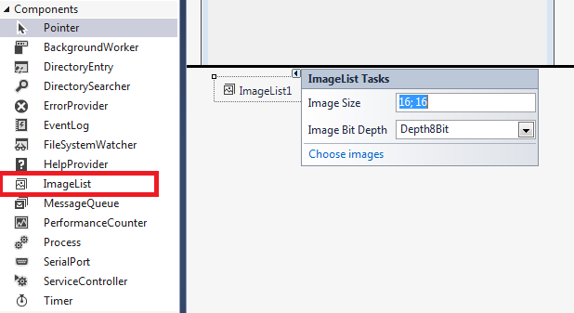
LẬP TRÌNH WINDOWS FORM
5. ImageList
Khái niệm
Điều khiển ImageList là một tập hợp các Icons hoặc hình ảnh (images) được lưu trữ theo dạng danh sách và được truy cập theo index.
Icons hặc images phải có cùng cỡ và kiểu. Có nghĩa là tập hợp này được hình thành bởi tập các icons có kích thước 16x16, 32x32, 48x48 hoặc ảnh các bitmaps có cùng kích thước.
Bộ môn CNPM – Khoa CNTT. Contact: huunoidq@gmail.com

Slide 112
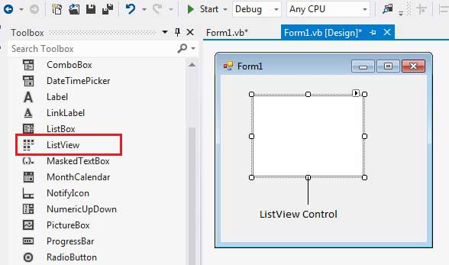
LẬP TRÌNH WINDOWS FORM
6. ListView
Khái niệm
Điều khiển ListView được sử dụng để hiển thị một danh sách các items. Cùng với điều khiển TreeView, nó cho phép tạo một giao diện giống với Windows Explorer.
Bộ môn CNPM – Khoa CNTT. Contact: huunoidq@gmail.com

Slide 113
LẬP TRÌNH WINDOWS FORM
6. ListView
Thuộc tính
S.N | Property | Description
1 | Alignment | Gets or sets the alignment of items in the control.
2 | AutoArrange | Gets or sets whether icons are automatically kept arranged.
3 | BackColor | Gets or sets the background color.
4 | CheckBoxes | Gets or sets a value indicating whether a check box appears next to each item in the control.
5 | CheckedIndices | Gets the indexes of the currently checked items in the control.
6 | CheckedItems | Gets the currently checked items in the control.
7 | Columns | Gets the collection of all column headers that appear in the control.
8 | Items | Gets a collection containing all items in the control.
Bộ môn CNPM – Khoa CNTT. Contact: huunoidq@gmail.com

Slide 114
LẬP TRÌNH WINDOWS FORM
6. ListView
Phương thức & sự kiện
Phương thức
S.N | Method Name & Description
1 | Clear Removes all items from the ListView control.
1 | ToString Returns a string containing the string representation of the control.
Sự kiện
S.N | Event | Description
1 | ColumnClick | Occurs when a column header is clicked.
2 | ItemCheck | Occurs when an item in the control is checked or unchecked.
3 | SelectedIndexChanged | Occurs when the selected index is changed.
4 | TextChanged | Occurs when the Text property is changed.
Bộ môn CNPM – Khoa CNTT. Contact: huunoidq@gmail.com

Slide 115
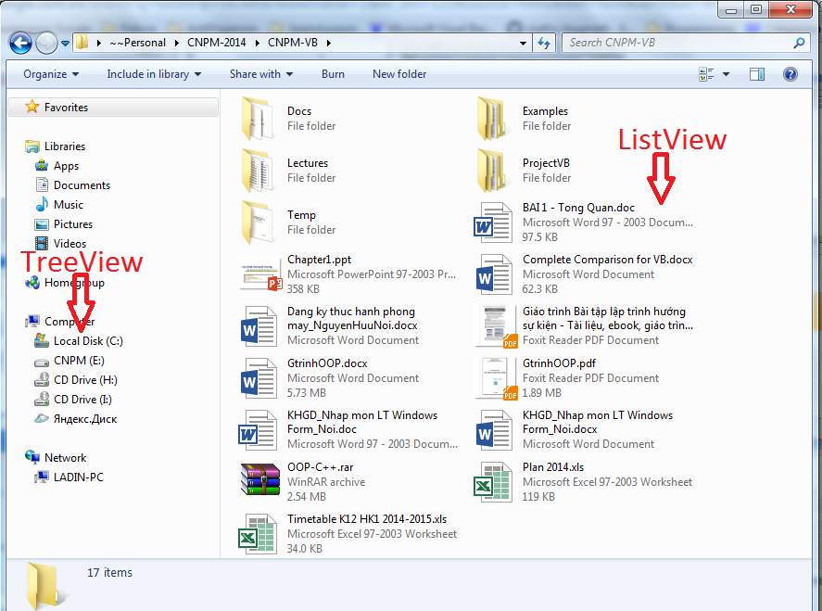
LẬP TRÌNH WINDOWS FORM
6. ListView
Ví dụ
Ví dụ về ListView
Bộ môn CNPM – Khoa CNTT. Contact: huunoidq@gmail.com

